Slide 1
E. M. E. F. ANTONINA WALDEVINO DOS SANTOS
AULA DE CIÊNCIAS – 5º ANO
SISTEMA URINÁRIO

Slide 2
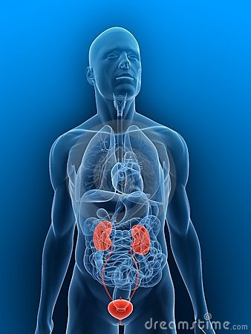
SISTEMA URINÁRIO

Slide 3
CONCEITO
O sistema urinário é responsável por produzir a urina e armazená-la até o momento ser eliminada para o exterior.
Os componentes da urina são: ácido úrico, ureia, sódio, potássio, bicarbonato, etc.

Slide 4
ÓRGÃOS DO SISTEMA URINÁRIO
O sistema urinário é formado pelos seguintes órgãos:
Os Rins;
As Ureteres;
A Bexiga;
A Uretra;

Slide 5
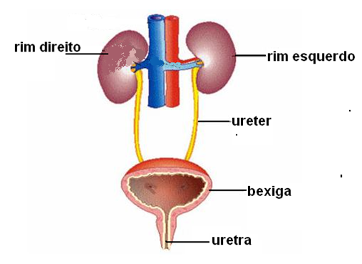
ÓRGÃOS DO SISTEMA URINÁRIO

Slide 6
OS RINS
São dois órgãos, de cor avermelhada, com o formato de um grão de feijão.
Medem de 11 a 13 com de comprimento por 5 a 6 cm de largura e 3 cm de espessura.
Fazem a filtração dos resíduos do sangue por milhões de pequenos filtros chamados de NÉFRONS.

Slide 7
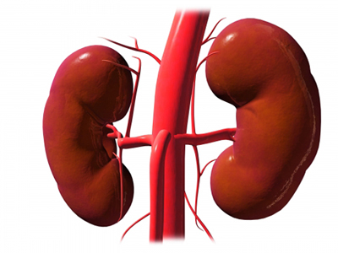
OS RINS

Slide 8
AS URETERES
São dois tubos musculares de cerca de 25 cm que vão dos rins até a bexiga.
As ureteres servem para conduzir a urina formada no rim, sem modificá-la.
A cristalização dos sais da urina (cálculos) podem causar obstrução das ureteres.

Slide 9
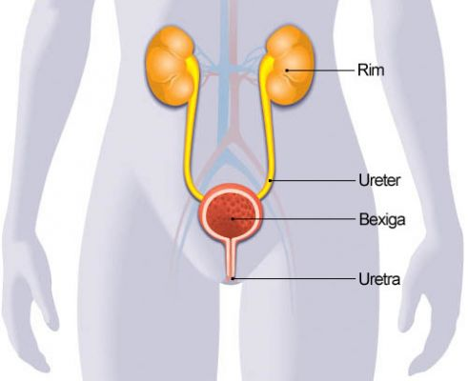
AS URETERES

Slide 10
A BEXIGA
A bexiga urinária funciona como um reservatório temporário da urina.
Trata-se de uma bolsa muscular oca que armazena a urina produzida pelo rim, até o momento da micção.
A capacidade média da bexiga é de 700 – 800ml; é menor nas mulheres devido o útero ocupar o espaço acima da bexiga.

Slide 11
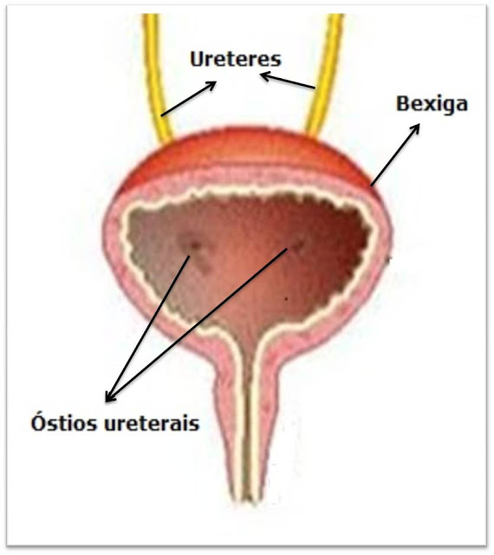
A BEXIGA

Slide 12
A URETRA
A uretra é um tubo que conduz a urina da bexiga para o meio externo.
A uretra masculina vai do orifício da bexiga urinária até o orifício externo do pênis.
A uretra feminina vai do orifício da bexiga urinária até o orifício externo da vagina.

Slide 13
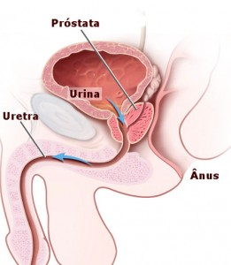
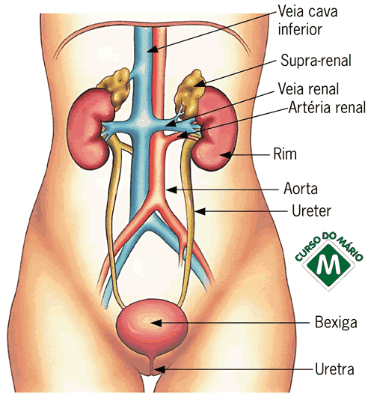
A URETRA: HOMEM E MULHER

Slide 14
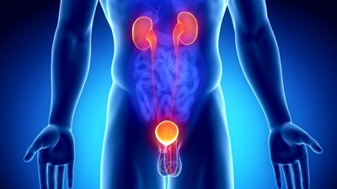
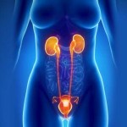
SISTEMA URINÁRIO

